Slide 1
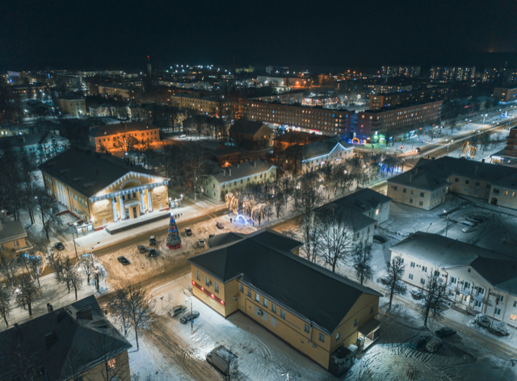
Сланцевская школа-интернат, реализующая адаптированные программы» ГбОУ ЛО «Сланцевская школа-интернат»
Виртуальная экскурсия «Улицы города Сланцы рассказывают……», с помощью сети-интернет.
Подготовила:
Воспитатель - Баринова Е.А.

Slide 2
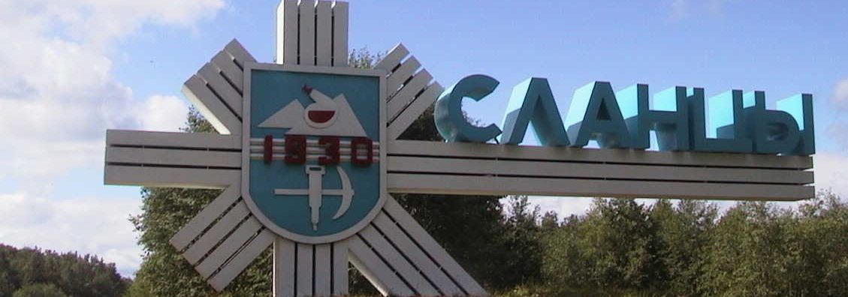
Цель: 1.Развитие познавательных способностей и навыков, расширение и углубление предметных и метапредметных знаний. 2. Осуществление комплексного подхода к воспитанию в духе патриотизма, приобщение дошкольников к истории и культуре родного города, местным достопримечательностям, воспитание любви и привязанности к родному краю.

Slide 3
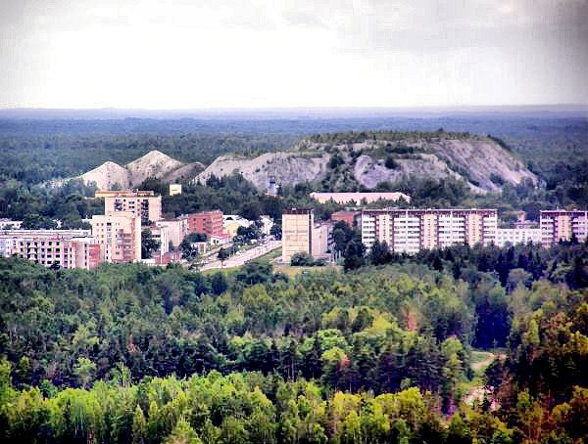
Образовательные задачи:
1.Систематизировать представления детей о том, что для каждого человека малая родина это место, где родился человек, где прошло его детство.
2.Закрепить знания детей о родном городе Сланцы и ее объектах.
3.Совершенствование грамматического строя речи.
Воспитательные задачи:
-формирование патриотических чувств.
-воспитание любви к малой родине, чувства гордости за свой город.
Развивающие:
-развитие навыков речевого общения.
-развитие памяти сообразительности.
-развитие творческих способностей.
Предварительная работа:
-знакомство с историей г. Сланцы.
Создание карты-макета

Slide 4
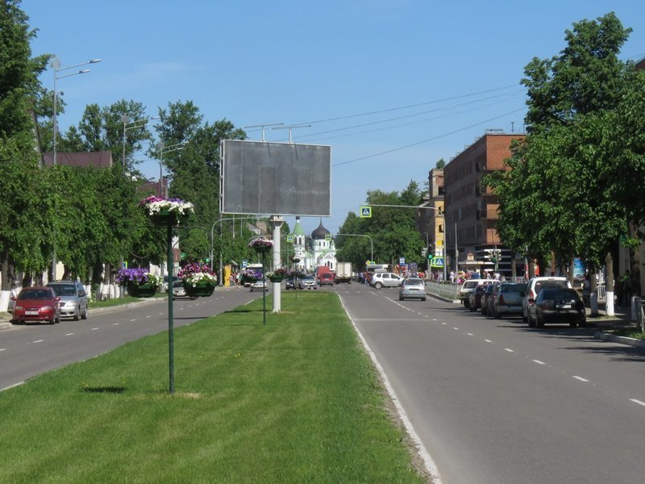
Знакомство обучающихся 5 А класса с г. Сланцы - городом имени горной породы.
Бывают такие города, названия которых прямо указывают на их происхождение. Один из них — город Сланцы на юго-западе Ленинградской области, в 180 километрах от Петербурга.

Slide 5
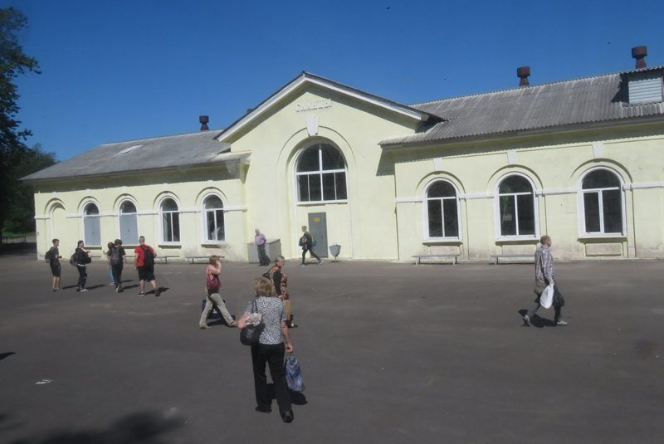
Обучающиеся 5 А класса узнали, что название появилось , благодаря сланцам — это горная порода такая.Так же узнали, что город полностью советский: основан он в 1934 году как рабочий посёлок при месторождении горючих сланцев, получив статус города в 1949 году. Долгое время Сланцы носили гордое звание шахтёрской столицы Ленинградской области, но в наше время горючие сланцы здесь уже не добываются, поэтому экономически город депрессивен, хотя и более-менее продолжает жить за счёт ряда других предприятий. Население Сланцев сейчас насчитывает 33 тысячи жителей.

Slide 6
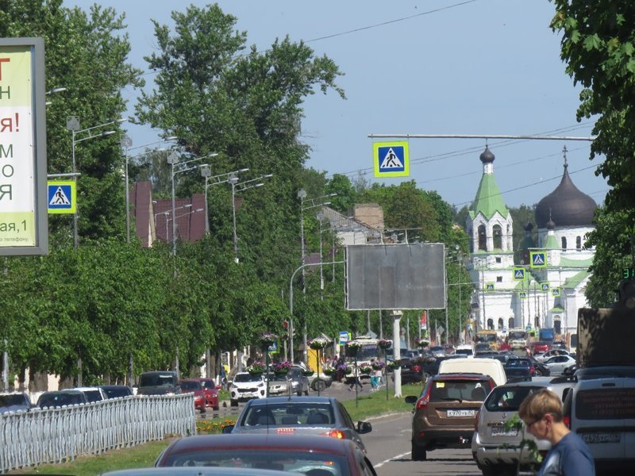
С юга на север центр проходит улица Кирова, перспективу которой замыкает церковь. А среди высоких тополей, вполне возможно, что есть и ровесники города.

Slide 7
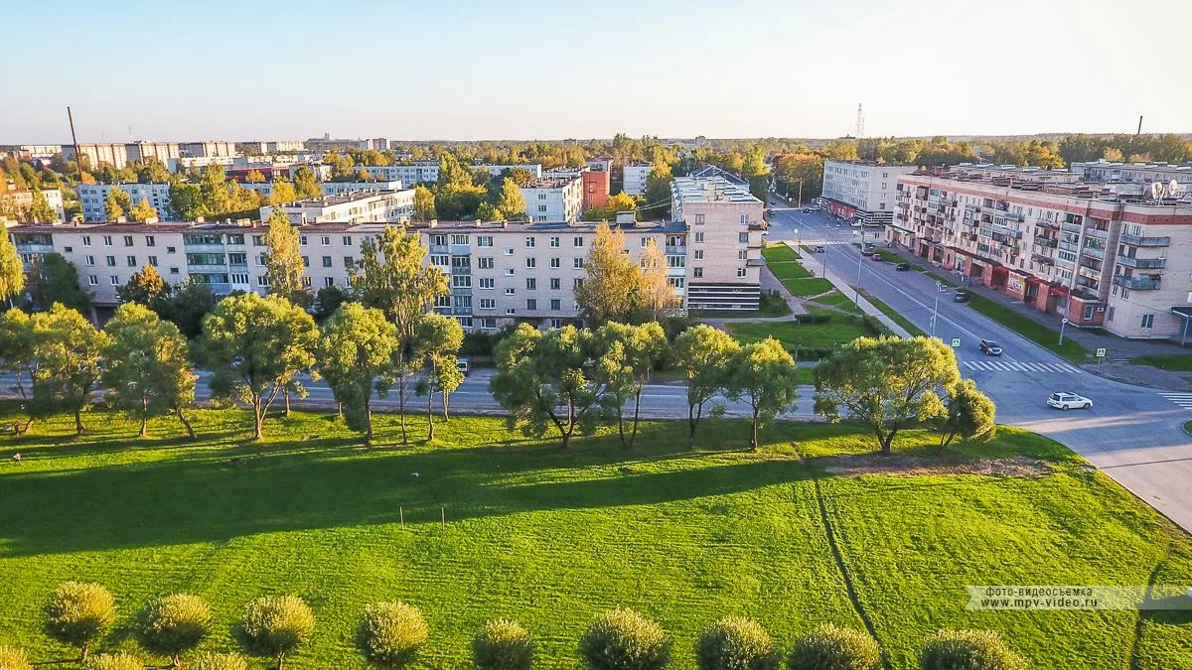
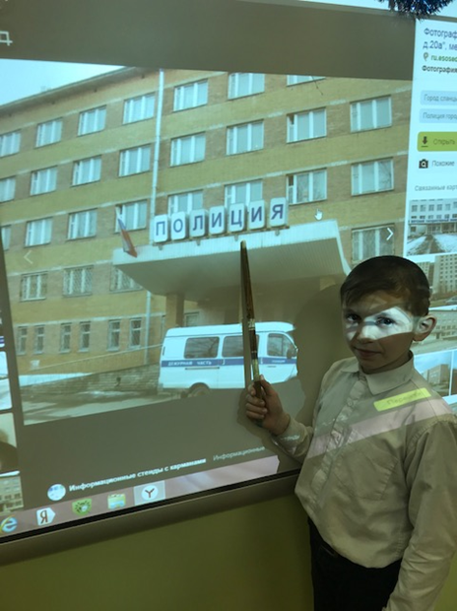
Знакомство с улицей Кирова

Slide 8
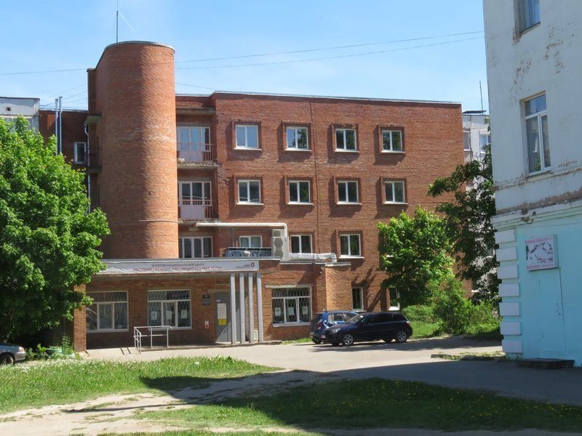
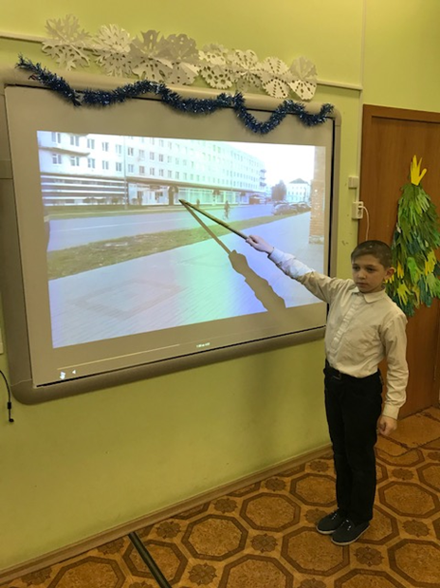
Некоторые здания построены явно ещё до войны, но цельного довоенного ансамбля не сохранилось:

Slide 9
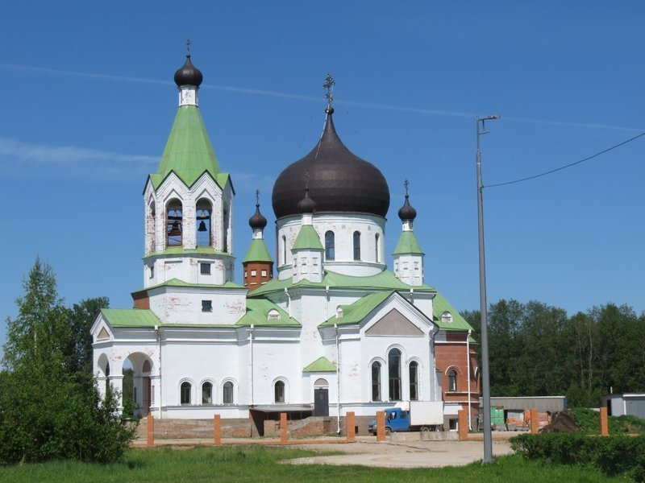
Особенно обучающимся понравилась церковь Серафима Саровского, которую я уже показывал издалека. Построена в конце 2000-х.

Slide 10
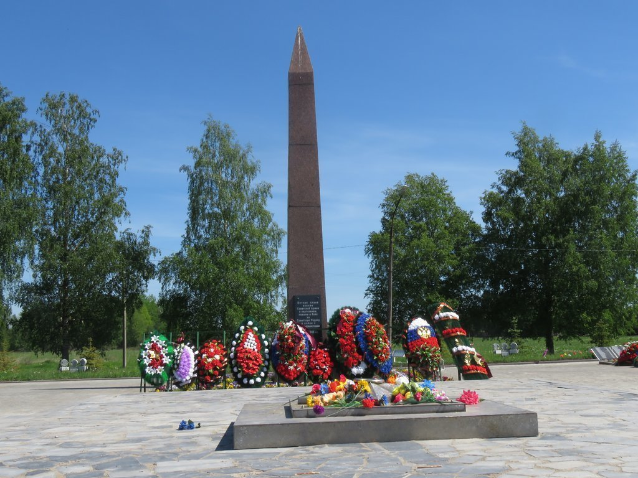
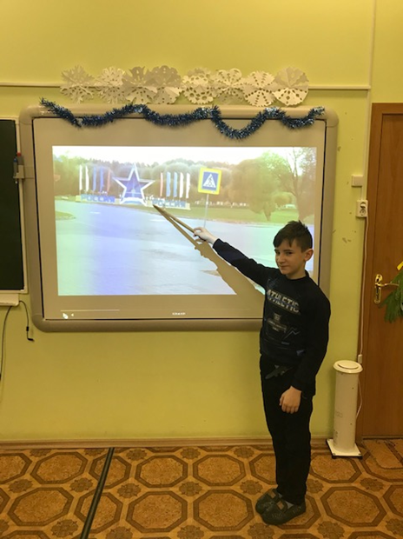
Знакомство с мемориалом Великой Отечественной войны, с именами бойцов, погибших в боях за эти места. Город находился в оккупации с 17 июля 1941 по 2 февраля 1944 года.

Slide 11
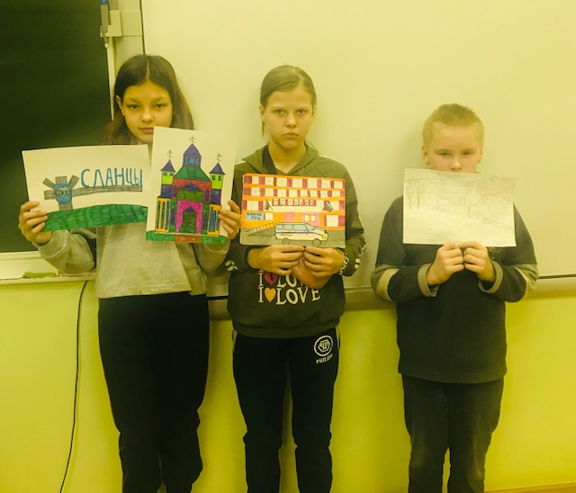
Спасибо!!!

